Slide 1


Уроки інтегрованого курсу «Мистецтво», 5 клас (образотворче мистецтво)
Урок № 28. Час новітній створює красу. Дизайн.
Практичне завдання: створення заставки для телепередачі « У світі тварин».

Slide 2
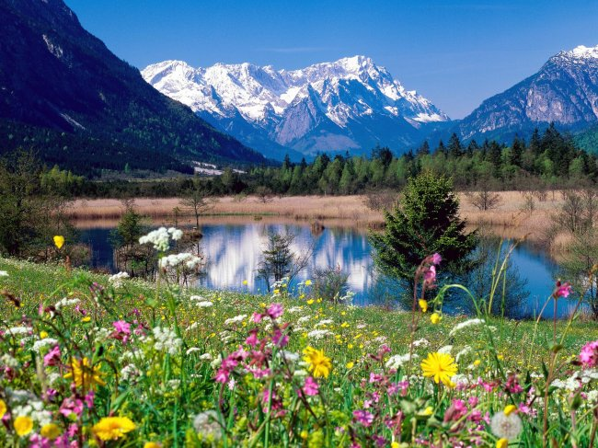
Краса в мистецтві – це правда,
поєднана із враженням,
одержаним від споглядання природи.
Дійсність – частина мистецтва, почуття – частина дійсності.
Каміль Коро

Slide 3
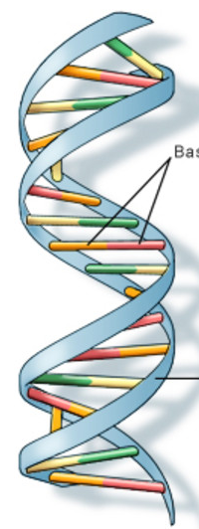
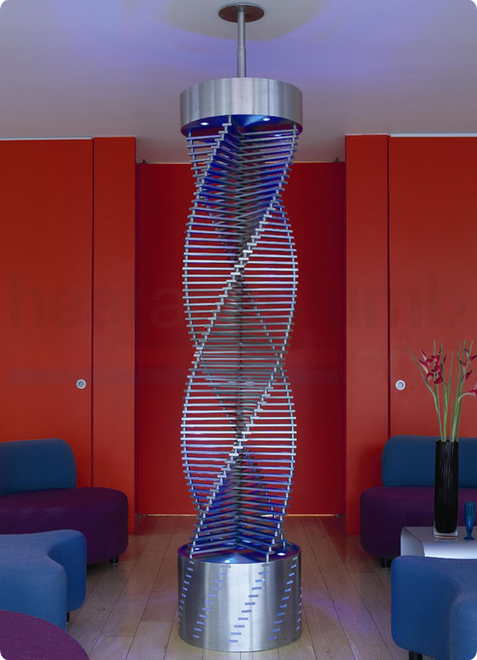
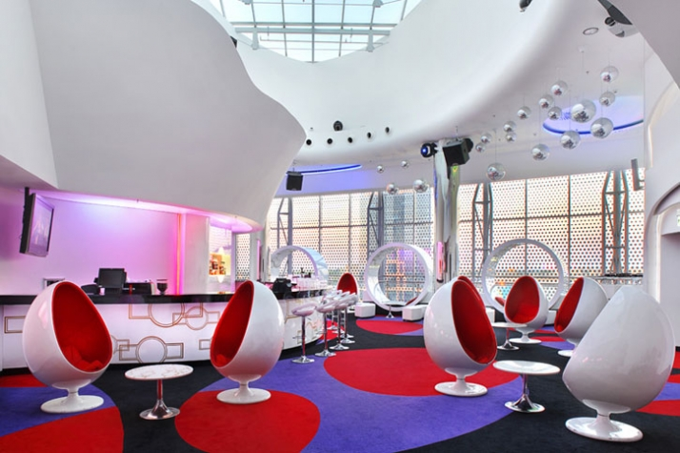
Мистецька розминка
Де художники запозичують ідеї для створення красивих, зручних речей, технічних новинок?

Slide 4
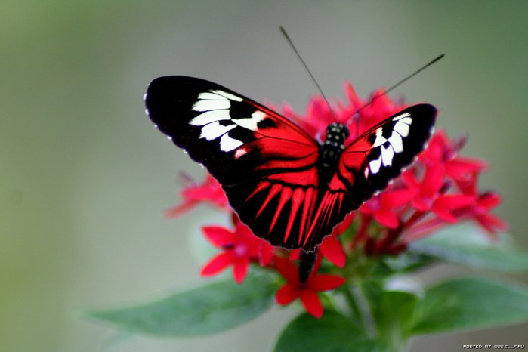
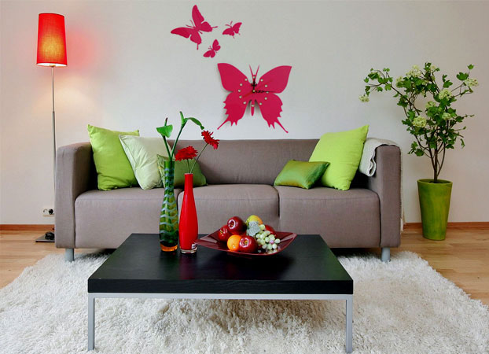
Чим відрізняється реальне зображення предмета від декоративного?

Slide 5
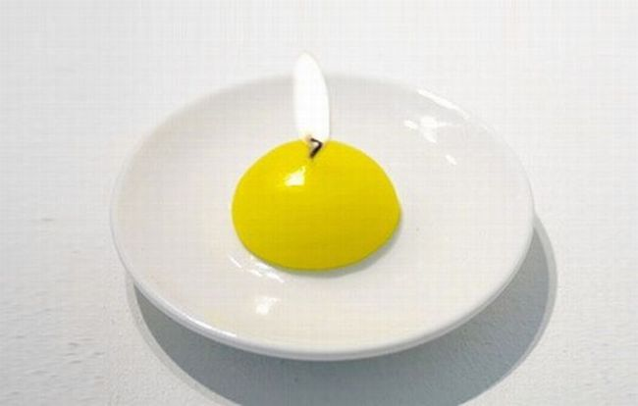
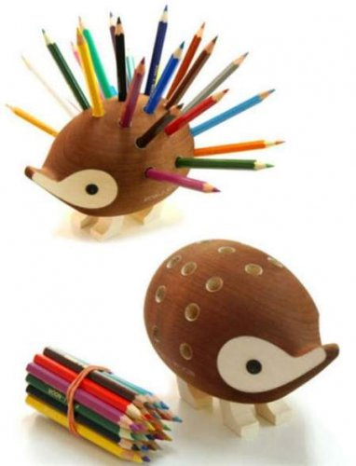
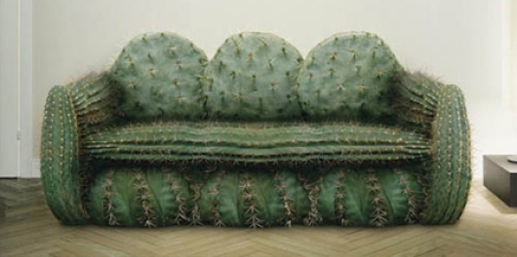
Дизайн (від англ.) design – задум, проект, рисунок – це проектування художніх форм, зовнішнього вигляду виробів у промисловості, фасадів споруд, інтер'єрів приміщень.

Slide 6
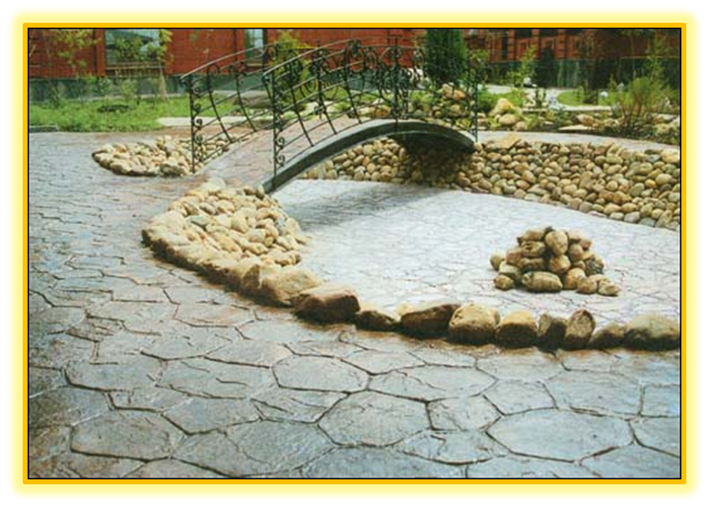
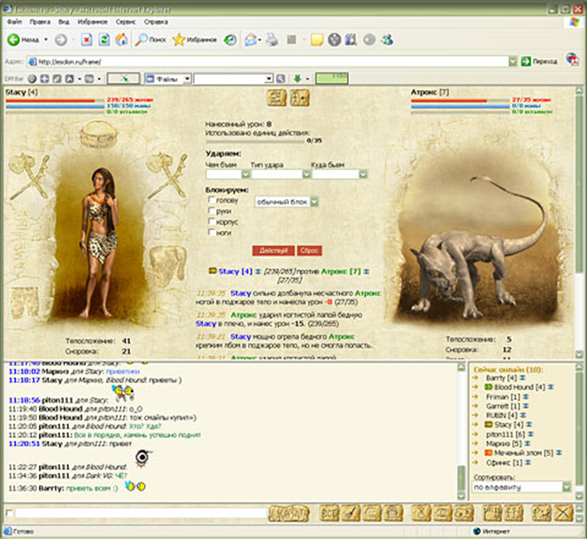
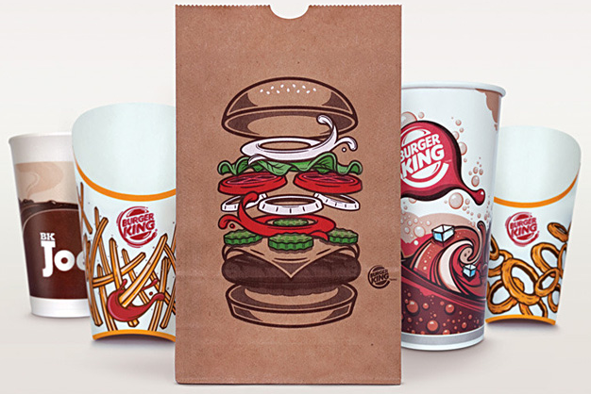
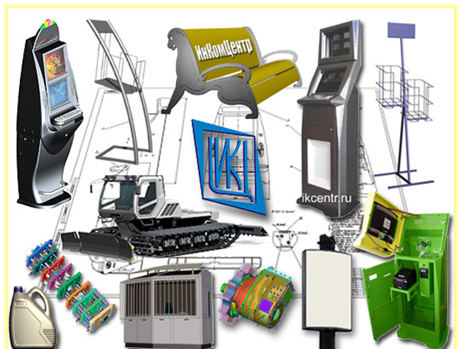
Основні види дизайну
ландшафтний
комп’ютерний
графічний
промисловий

Slide 7

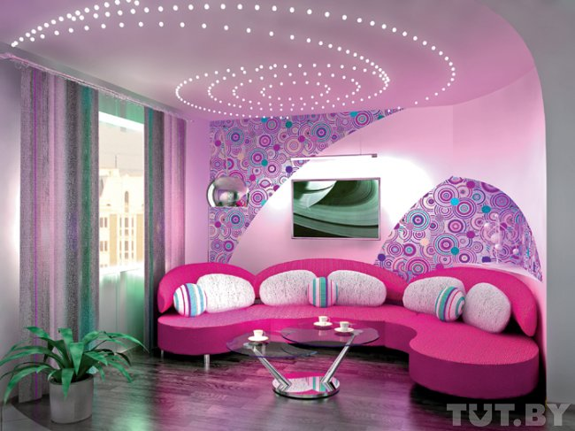
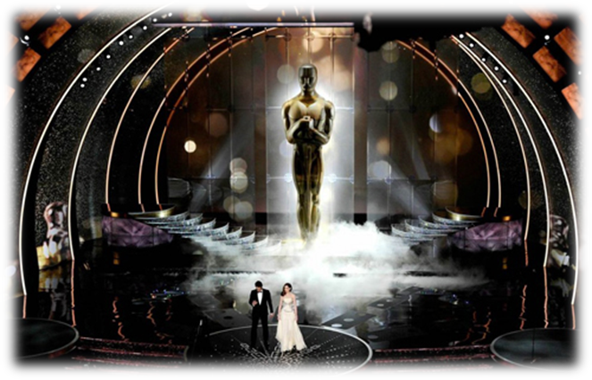
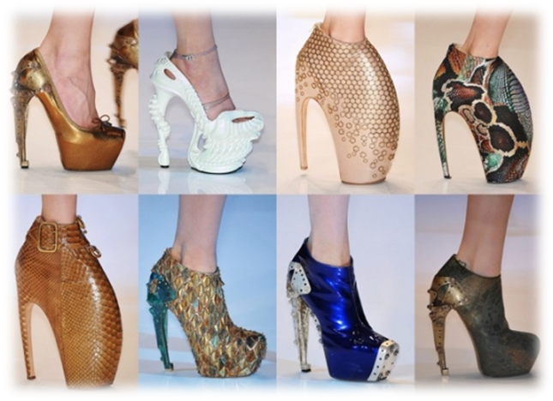
векторний
середовища
Одягу, взуття, аксесуарів
проектів

Slide 8
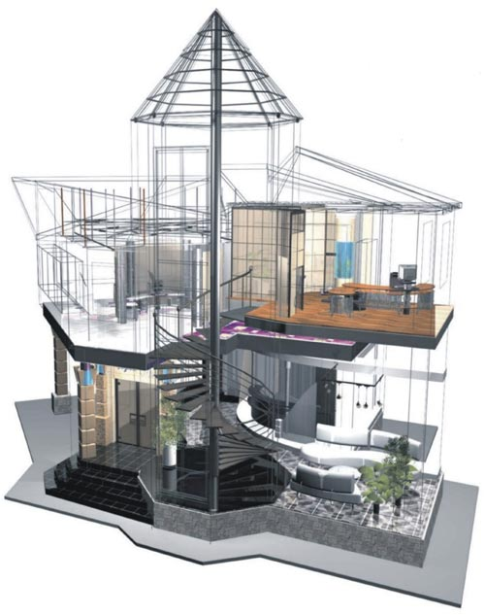
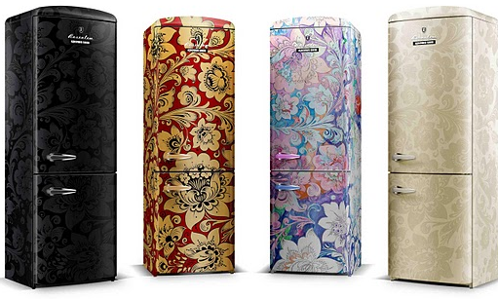
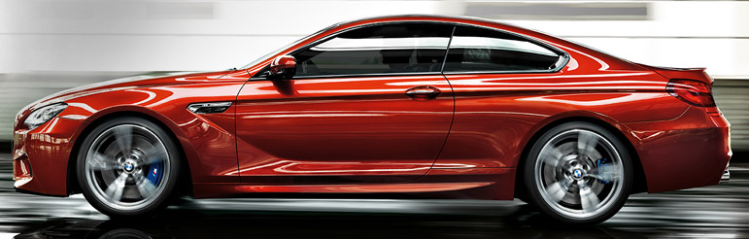
Предметів побуту
архітектурний
транспорту

Slide 9
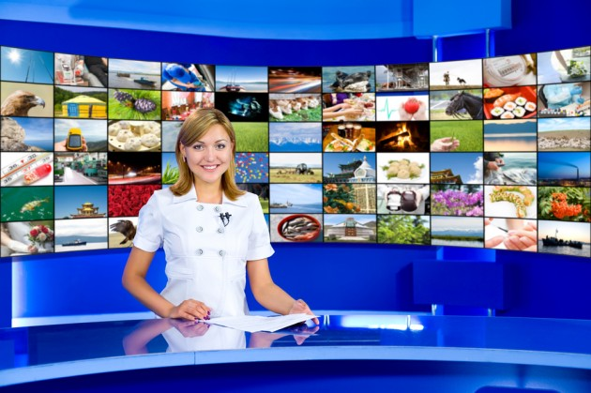
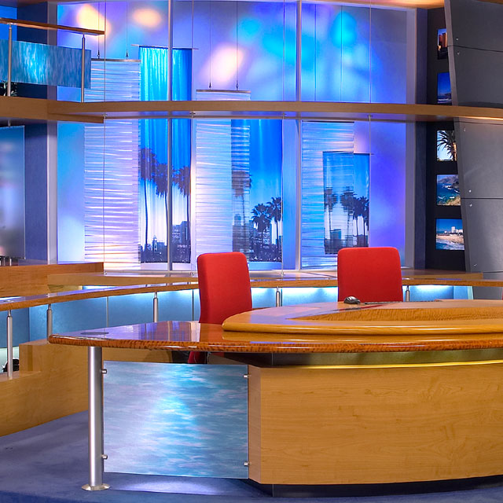
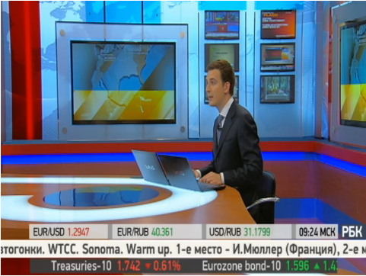
На телебаченні дизайнери створюють інтер’єри студій, комп’ютерні заставки до телепрограм, одяг ведучих.

Slide 10


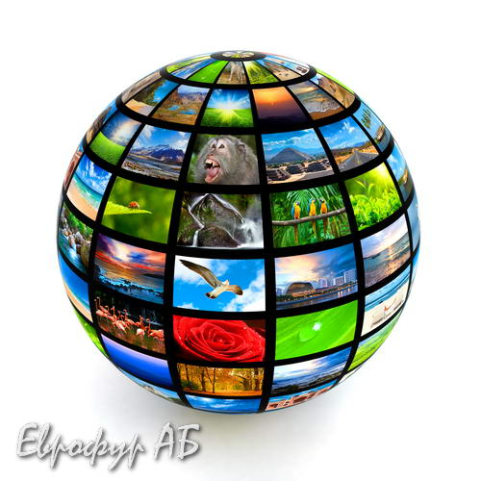

Логотип — оригінальне написання повної чи скороченої назви журналу, газети, галереї, фірми

Slide 11

Піктограма — спрощене зображення предмета, що замінює слово умовним малюнком

Slide 12

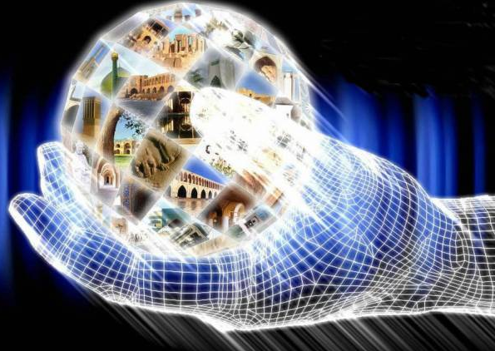

Телебачення (від грец. — далеко)— синтетичний вид художньої творчості, засіб масової інформації, передача зображень із звуковим супроводом на далекі відстані за допомогою техніки.

Slide 13
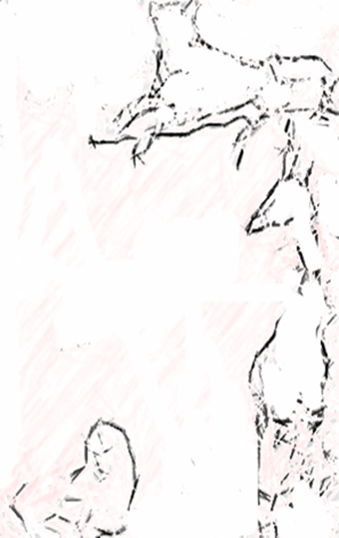
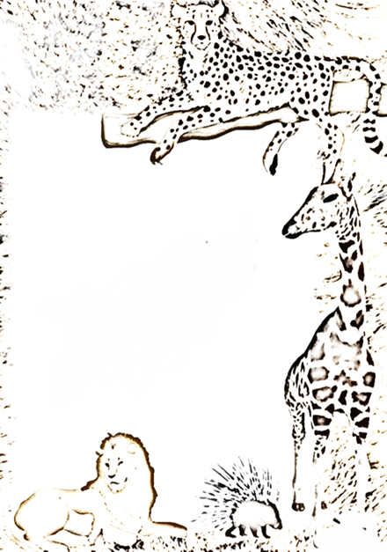
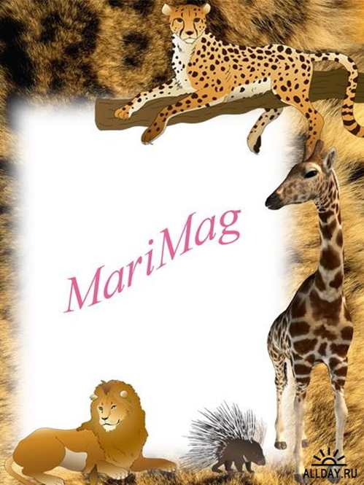
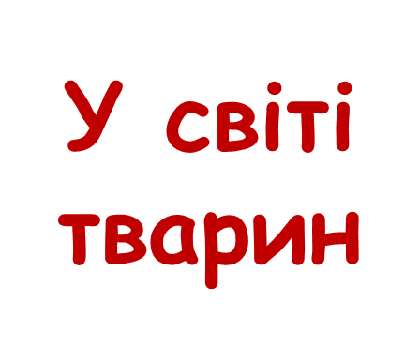
Практична робота
Варіант 1. Створіть заставку до телепередачі «У світі тварин». За допомогою кольорової гами передайте загальну емоційну атмосферу дружби, доброзичливості, довіри, захоплення мистецтвом.
Пам’ятайте, що знаки необхідно вписувати в однакову за силуетом геометричну форму (коло, квадрат або трикутник)!

Slide 14
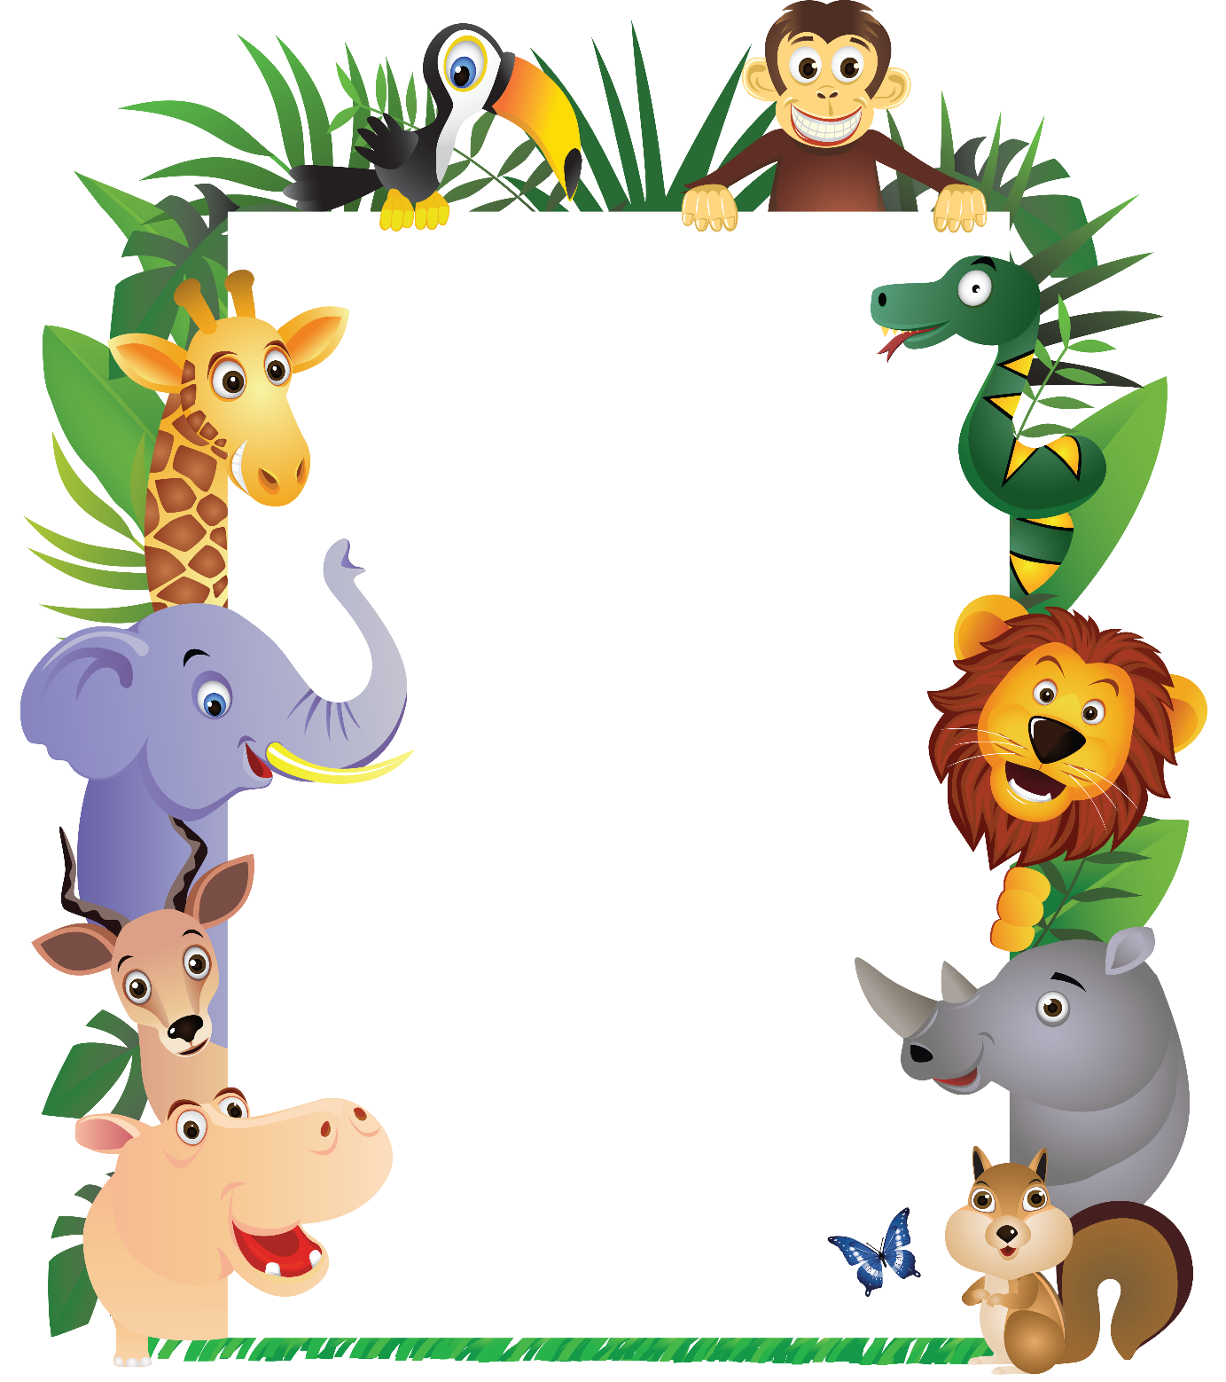
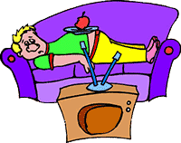
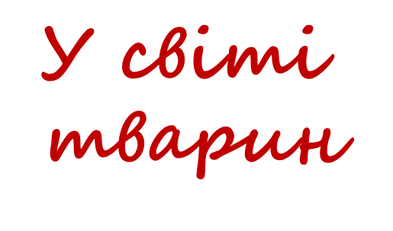

Slide 15
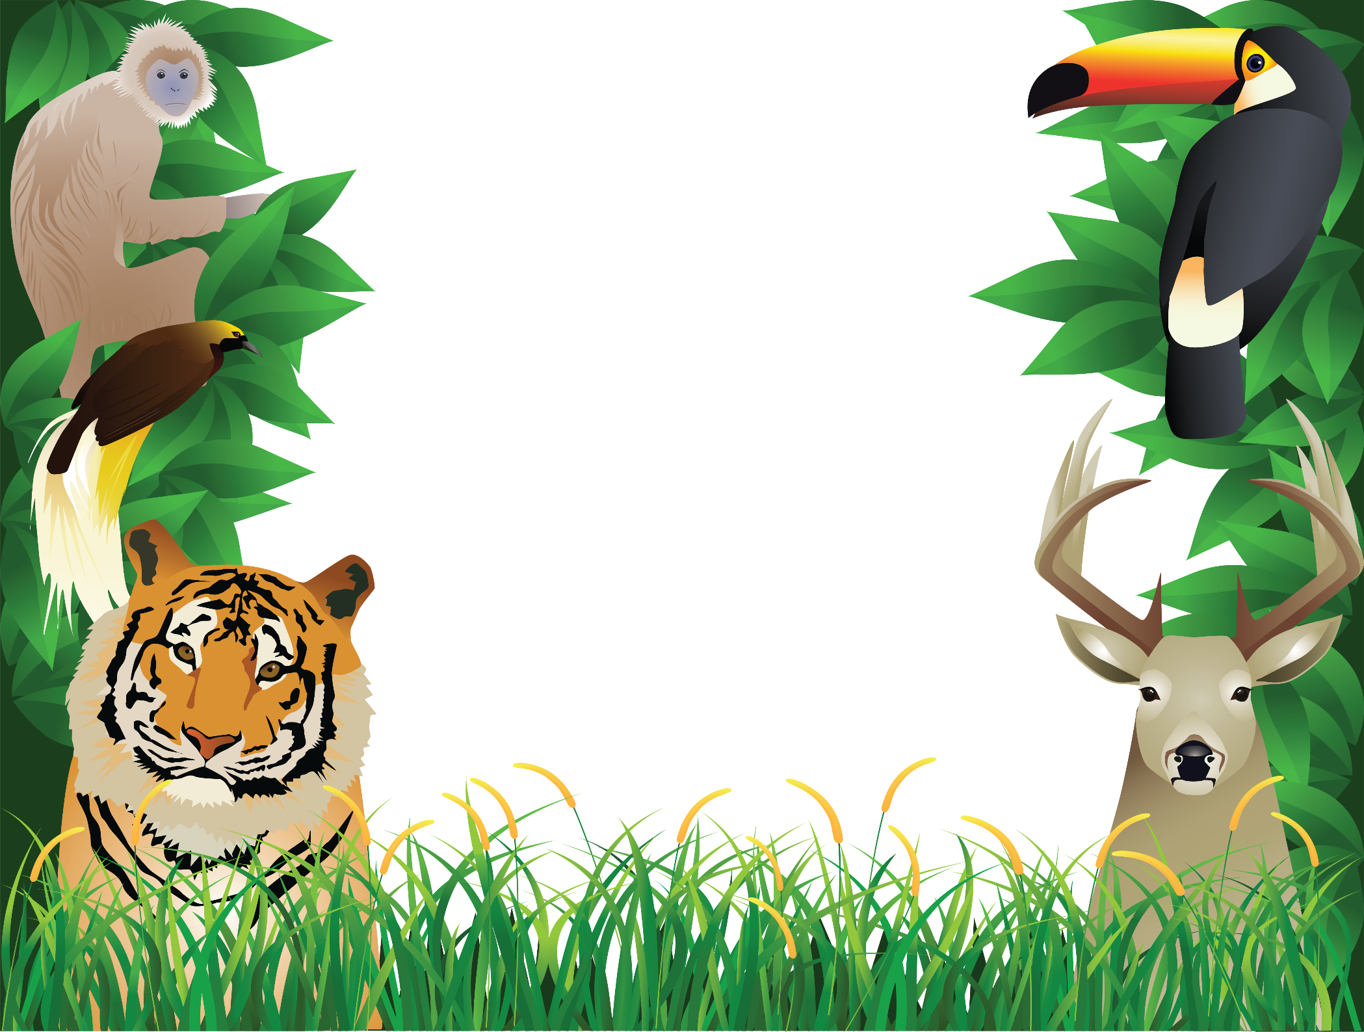


Slide 16
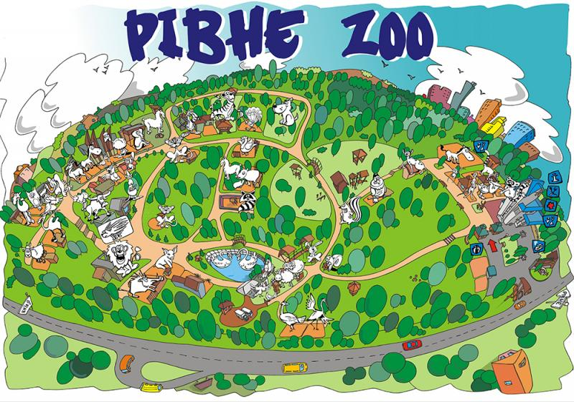
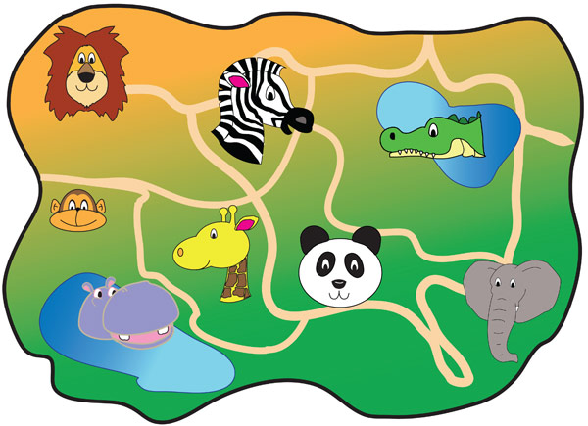
Варіант 2. Колективна робота.
Створіть веселу карту зоопарку і нанесіть на неї логотипи, піктограми (фломастери). Орієнтовні теми: «Атракціон мавпочок», «Білочка-ласуня», «Неслухняне слоненя», «Кенгурятко-акробат», «Лебединий вальс», «Лев — король звірів».

Slide 17
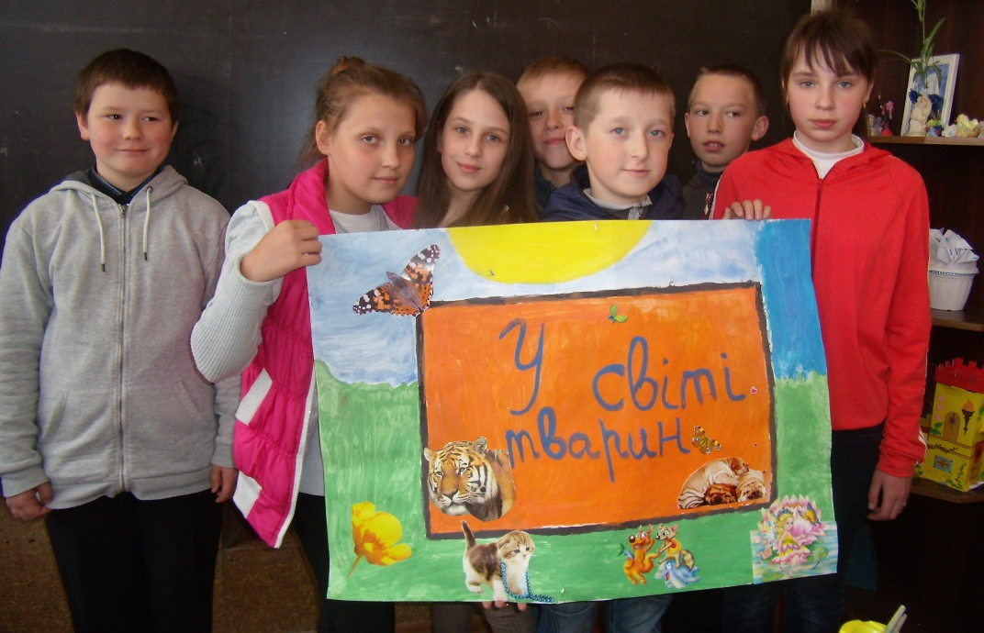
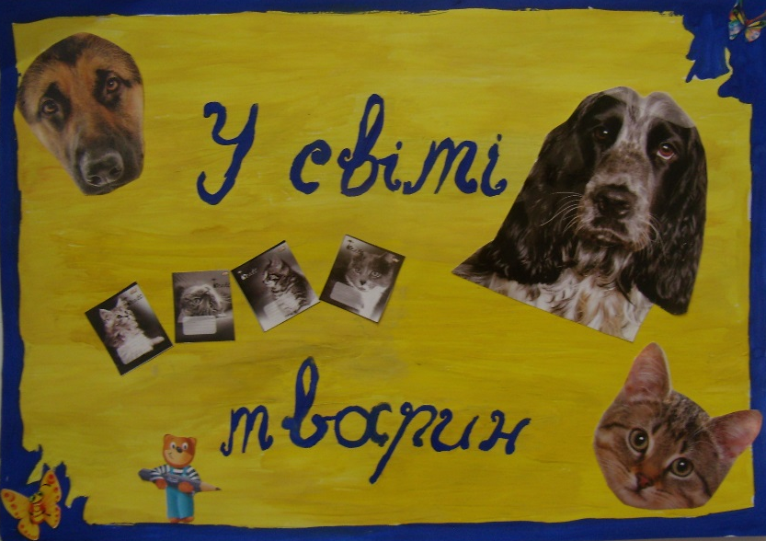
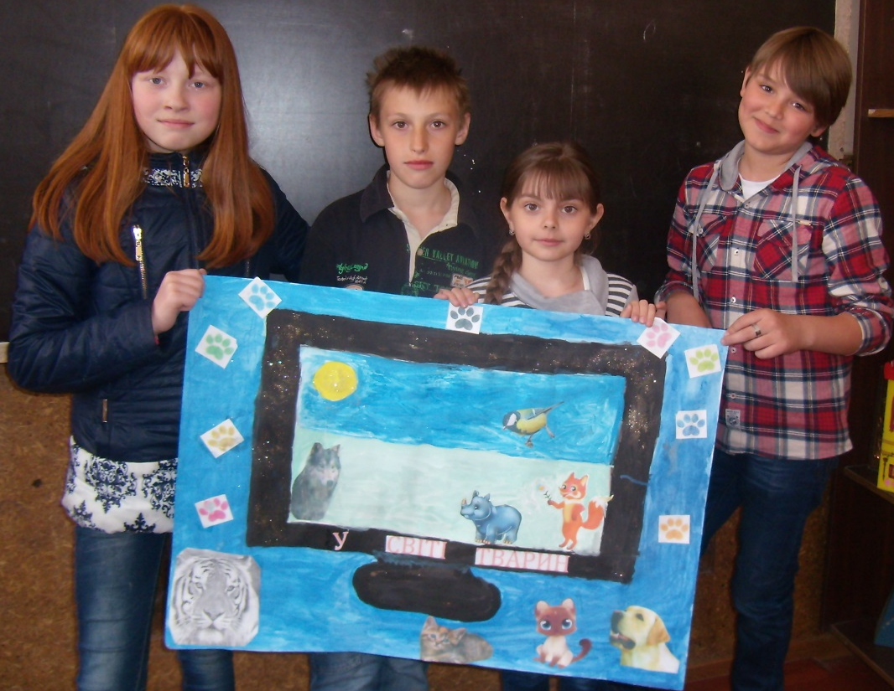
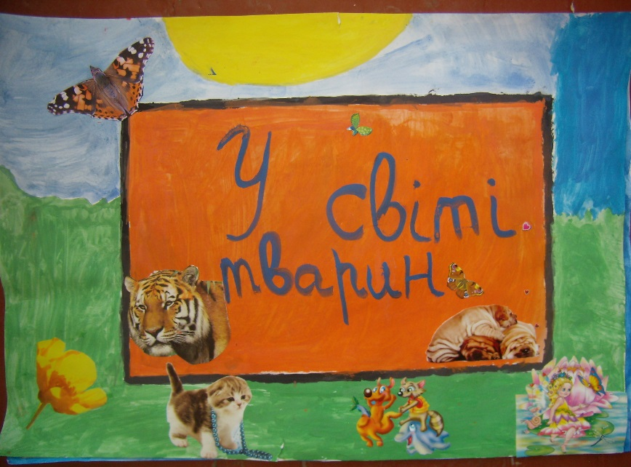

Slide 18

Підсумок уроку
Фронтальне опитування:
1. Які існують види дизайну?
2. Яка роль художника-дизайнера на телебаченні?
3. Поясніть значення слів «логотип», «піктограма». Наведіть приклади.
4. Над якими предметами, що є навколо вас, працювали дизайнери? У чому ви відчуваєте їхній вплив?

Slide 19
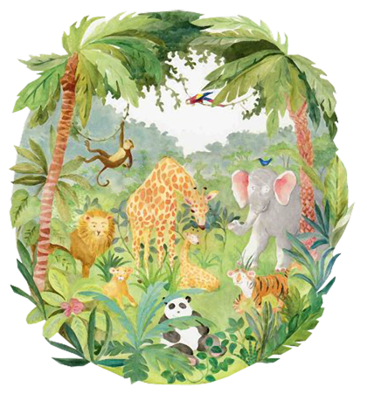
Дякую за увагу !

Slide 20
Список використаних джерел:
Клімова Л.В.. Образотворче мистецтво 6 клас: плани-конспекти.– Ранок, 2006.- 126с., іл.
Cердюк І.І. Образотворче мистецтво 6 клас: Тематичне планування та розробки уроків, майстер-клас. – Основа, 2006.- 256с., іл.
Горошко Н.А. Уроки образотворчого мистецтва 5 клас: Методичний посібник. – Х.:Основа, 2009.- 254с., іл.
Марчук Ж.С.. Чарівний пензлик: Авторські уроки 5-7 класи.– Ранок, 2005.- 189с., іл.
Марчук Ж.С.. Авторські уроки 5-7 класи. час.1.- Ранок, 2005. 368с., іл.
Фесенко Л.В.. Образотворче мистецтво: Методичний посібник. – Х.:Ранок, 2004. – 383с.
Інтернет-ресурси:
http:www.interesno.fbmy.ru
http:www.notatka.at.ua
http:www.wikipedia.org/wiki
http:www.osnova.com.ua
http:www.teacher.at.ua
http:www.openclass.ru
http://yandex.ua/images/
http://www.lenagold.ru/gla/shkola.html

